Slide 1
ЭкоТурТверь+
Промежуточные результаты
этапа «Разработка»
Федеральное государственное бюджетное образовательное учреждение высшего образования «Тверской государственный университет»
Инициативная разработка

Slide 2
Пользователь и его проблема
Наш пользователь:
Эко-активисты, желающие провести время за своими увлечениями (рыбалка, кемпинг)
Пожилые люди, желающие отдохнуть в тихом и уединённом месте
Семьи, нацеленные на организацию досуга детей
Проблемы:
Недостаточная информация у пользователей о готовых туристических маршрутах и местах для отдыха
Отсутствие ресурса с полной, актуальной и единой информацией об активностях, сопряжённых с местами для туризма.
Самостоятельное планирование отдыха для многих затруднительно, так как занимает очень много времени и не гарантирует качественный результат

Slide 3
Решение
Сайт, включающий в себя:
Виртуальную карту-навигатор с экоотелями, фермами и прочими местами для экотуристов.
Подробную информацию о мероприятиях, местах, их удалённость от экоотелей, включённую в базу данных.
Разработанный отдельно для каждого сегмента целевой аудитории дизайн и приоритетный контент сайта с возможностью более детальной фильтрации для упрощения поиска.

Slide 4
Пользовательский сценарий
Регистрация пользователя
Выбор подходящей категории
Переход на главную страницу сайта
Получение информации об экоотеле, обзор ближайших мест и мероприятий
Поиск нужного экоотеля (поисковик + фильтр)
Выбор экоотеля и успешное планирование отдыха

Slide 5
Что мы имеем сейчас
Документация об общих положениях (устав команды, распределение обязанностей и ролей)
Система отчётности (Backlog, канбан-доска, протоколы встреч и шаблоны отчётов)
Анализ нормативно-правовой базы, научных публикаций, целевой аудитории, и конкурентов
Концептуальная модель
Бизнес-модель и финансово-экономическое обоснование
Прототип
Brandbook
Маркетинговый план и контент-план

Slide 6


Slide 7


Slide 8
Результаты пользовательского тестирования
После 2 тестирования сайт получил положительные отзывы за свою простоту и интуитивно понятный интерфейс.
Пользователи отметили легкость поиска информации и удобство навигации.
Визуальное оформление (фотографии, дизайн) было оценено как привлекательное и соответствующее тематике экотуризма.

Slide 9


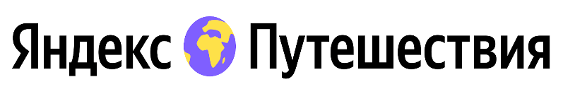
Аналоги
Достоинства:
Возможность сравнения цен
Широкий функционал
Доверие и высокая узнаваемость
Недостатки:
Зависимость от партнёров
Необходимость обновления алгоритмов
Конкуренция с крупными игроками
Достоинства:
Развитая система фильтрации
Высокая репутация
Удобный интерфейс
Недостатки:
Проблемы с персонализацией
Зависимость от качества предложений
Ограниченная гибкость с небольшими объектами
Достоинства:
Разнообразие предложений
Простой интерфейс
Гибкость в работе с партнёрами
Недостатки:
Меньшая узнаваемость и интеграция с сервисами
Отсутствие гарантий
Возможные проблемы с качеством

Slide 10
Рынок
Количество установок приложений (за 1 год):
8 000
• Активных пользователей (ежемесячно): 4 000
• Среднее время, проведенное в приложении активным пользователем в месяц: 1 час 45 минут

Slide 11
Структура издержек и бизнес-модель
Проект будет зарабатывать на:
рекламе (размещение рекламы на сайте)
подписке (доступ пользователей к премиум-контенту)
партнёрских программах (размещение партнёрских ссылок на сайте)
Структура издержек:
Стоимость серверов и хостинга
Обслуживание серверов и баз данных
Стоимость API картографических сервисов
Наши клиенты:
Пожилые, семьи и активисты.
(Сам сайт бесплатный)
Каналы распространения:
Социальные сети + блоги и онлайн-сми о туризме и экологии
Туристические выставки, ярмарки и партнёрские программы с туристическими объектами
Контекстная реклама

Slide 12
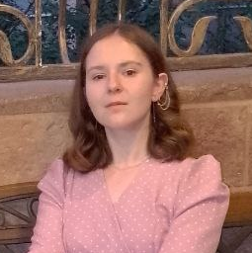
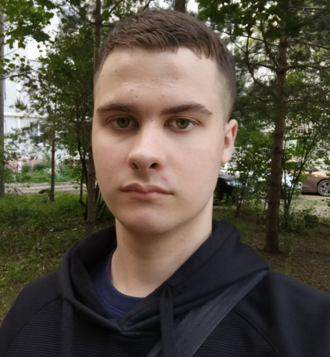
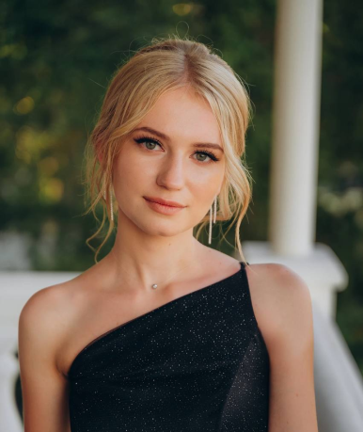
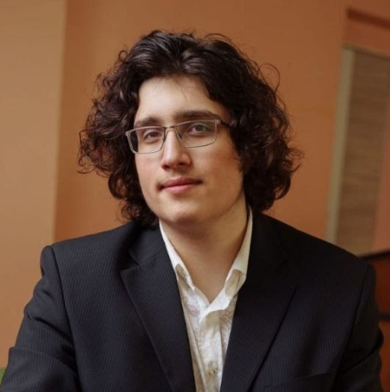
Команда
Анастасия Емельянцева
Владислав Поляков
Алёна Карыгина
Владислав Кузьменко
Лидер команды,
дизайнер
студентка 1 курса ОРМ ТвГУ
Аналитик,
студент 1 курса ОРМ ТвГУ
Разработчик контента, студенка 1 курса ОРМ ТвГУ
Маркетолог, студент 1 курса ОРМ ТвГУ

Slide 13
Вопросы экспертам
Какие вы видите дополнительные способы заработка для нашего сайта?
Как можно ещё развивать экотуризм через наш сайт, помимо экоотелей и ферм?
Как сайт может способствовать привлечению внимания к малоизвестным природным объектам и поддержке их сохранения?
Какие риски и сложности вы видите при реализации проекта в регионе с учётом инфраструктуры и технологической грамотности населения?
Как оценить эффективность сайта в продвижении экотуризма и сохранении природного наследия Тверской области?
Какие можно найти дополнительные способы финансирования?
Как лучше организовать обратную связь с пользователями для постоянного улучшения функционала и контента?

